Slide 1
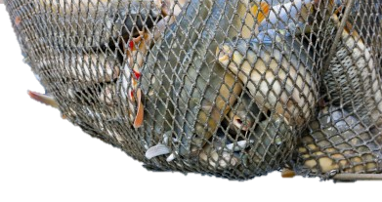
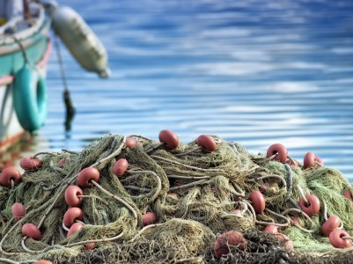
مثل الشبكة
متى 13: 47-50
د. ديفيد مارتن • مؤسسة الدراسات اللاهوتية الأردنية AmmanChurch.org • BibleStudyDownloads.org

Slide 2
✓سيادة الله على الجميع (مز 103: 19)
✓سيقيم الله مملكة على الأرض (دانيال ٧: ٢٧).
✓ عرضه الملك يسوع، لكن الأمة رفضت عرضه (يوحنا 1: 11)
✓ يقوم يسوع حالياً ببناء مملكته روحياً (يوحنا 1: 12؛ 3: 3؛ متى 6: 10).
توبوا لأنه قد اقترب ملكوت السماوات

Slide 3
يعطي يسوع ثمانية أمثال ليكشف أسرار الملكوت
سيستمر ملكوت يسوع الروحي في النمو
☞ سيكون هناك مواطنين منافقين في الملكوت
☞ يسوع يوضح دور التلاميذ كصيادي الناس
الموضوع: كيف سينتهي عصر النعمة هذا؟
متى 13: الإطار

Slide 4
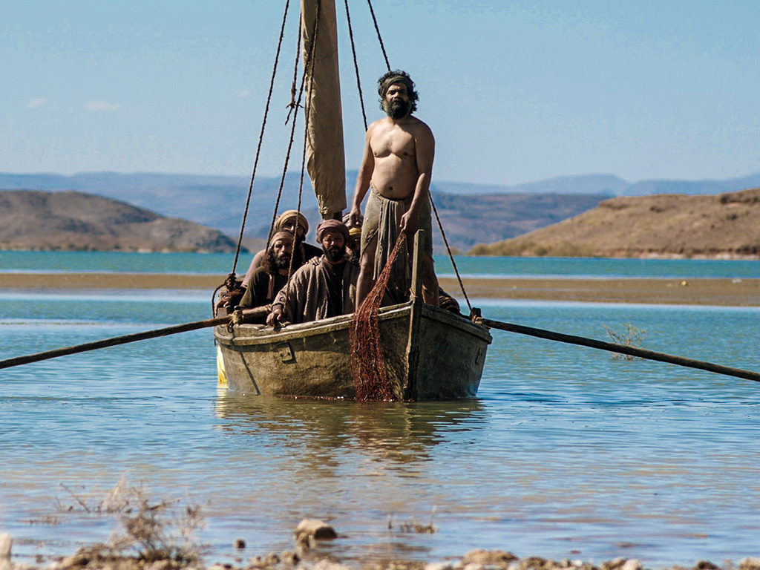
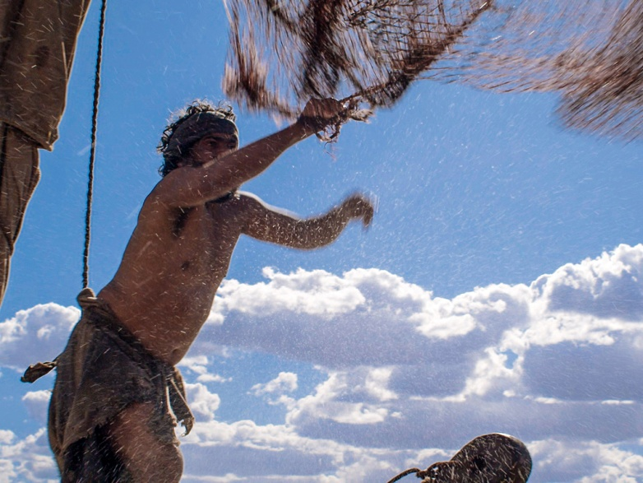
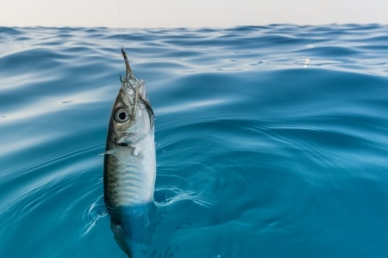
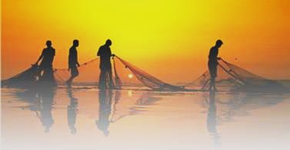
الخيط والخطاف مت 17: 27
رمي الشبكة مرقس 1: 16
شبكة السحب مت 13: 47
صيد السمك في القرن الأول

Slide 5
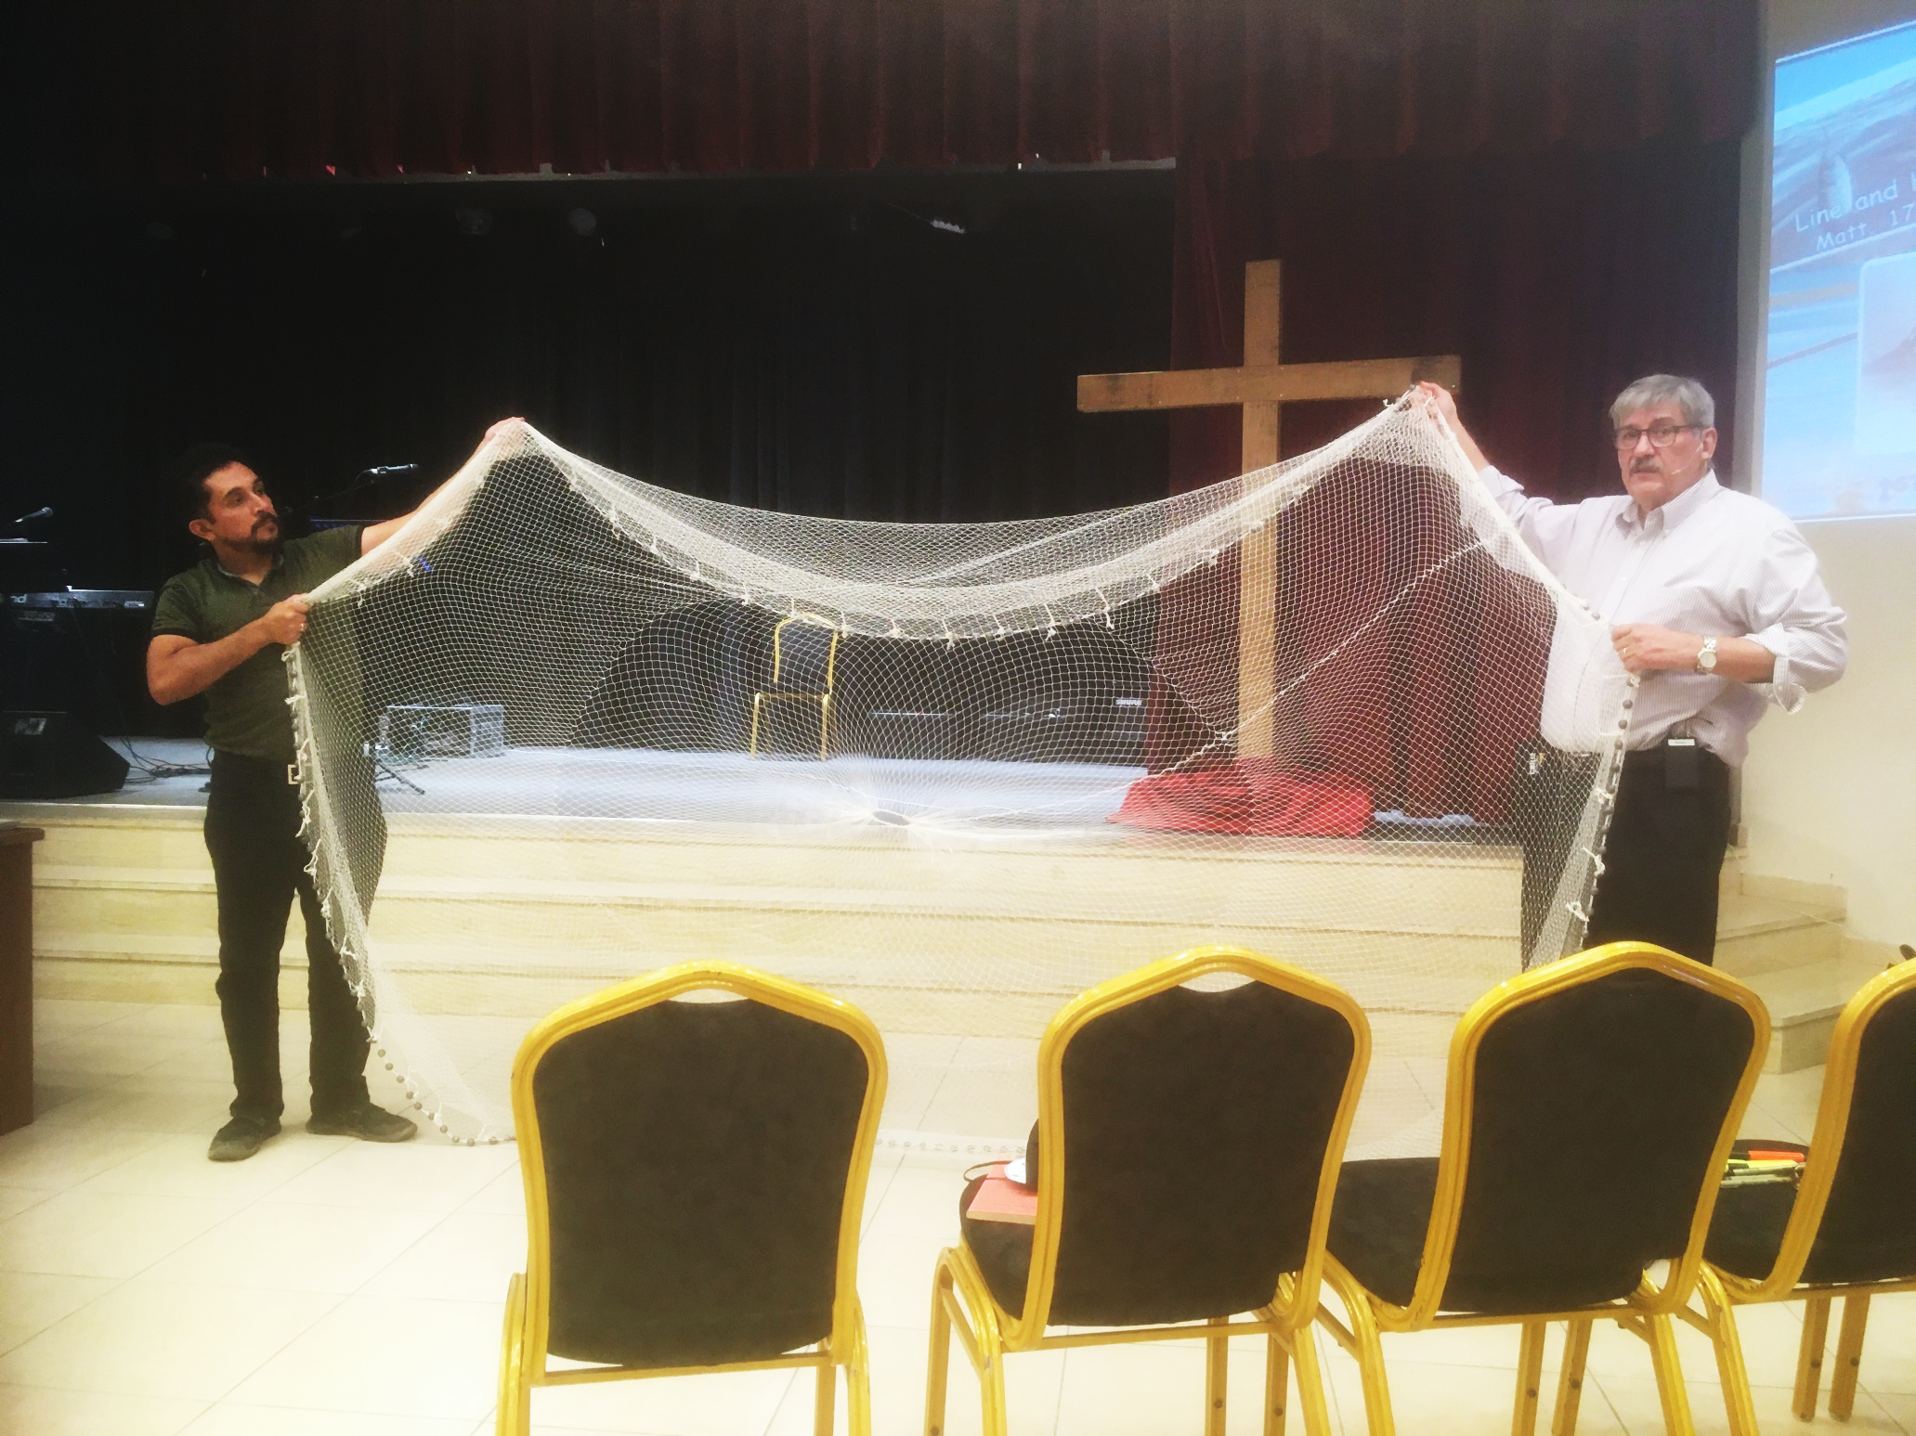

Slide 6
✓ طولها 250-300 متر
✓ارتفاع 3-8 متر
✓4-16 رجلاً في الفريق (أو قاربين)
✓ إنهم ذاهبون لتحقيق أقصى قدر من الصيد
✓تمتلئ الشبكة بجميع أنواع الأسماك

Slide 7
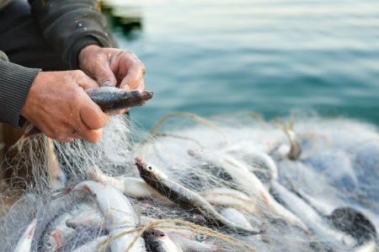
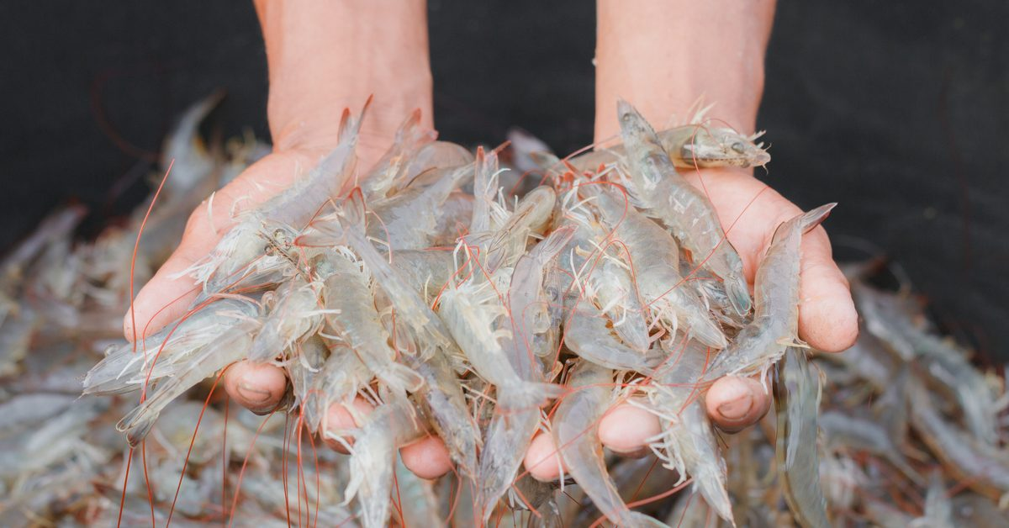
صيادي الناس
البحر
التلاميذ
كل الناس
رمي الشبكة
مشاركة الإنجيل
السمك الرديء
الأشرار
سحب الشبكة
نهاية الزمن
السمك الجيد
الفصل بين السمك
الأبرار
الدينونة

Slide 8
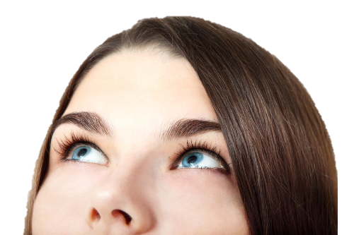
1. المهمة الرئيسية للتلميذ هي أن يلقي شبكة الإنجيل حيثما وكلما
أمكن ذلك (مت 4: 19؛ 28: 19-20).
ماذا نتعلم؟

Slide 9
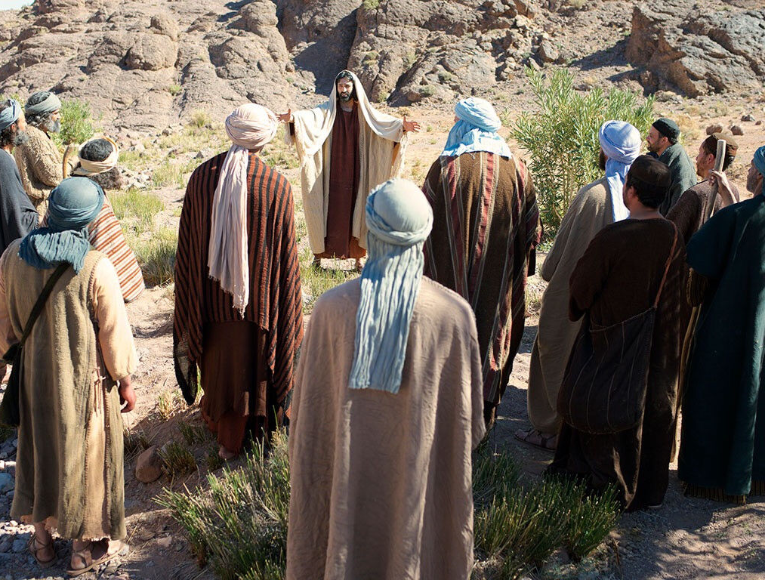
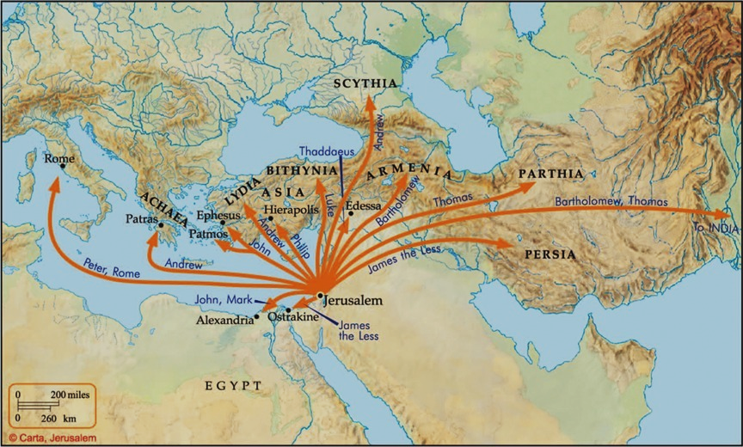

Slide 10
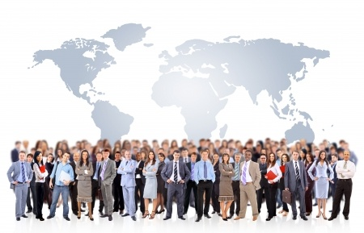
2. تضمن الشبكة أن يكون هناك أناس من كل قبيلة ولسان وأمة في ملكوت الله (رؤ 5: 9).
ماذا نفعل لنطيع وصيته؟
ولكنكم ستنالون قوة متى حل الروح القدس عليكم. وتكونون لي شهودًا في أورشليم وفي كل اليهودية والسامرة وإلى أقصى الأرض». (أعمال 1: 8)
ماذا نتعلم؟

Slide 11
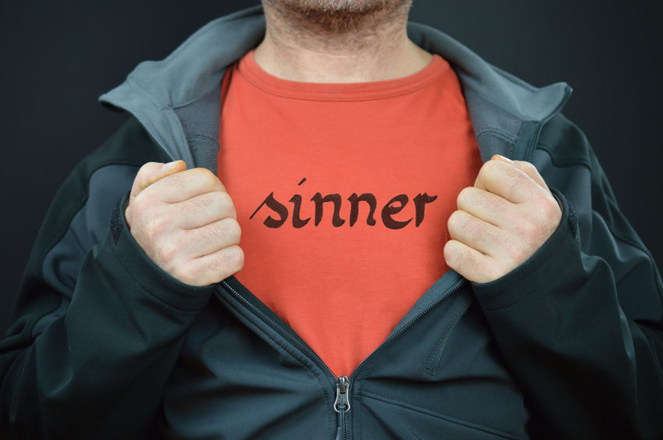
الخلافات
الغيرة
الأكاذيب
الكراهية
الكبرياء
الإباحية
♦اعترف أنك كنت خاطئاً مداناً رو 3: 23 رو 6: 23
الشهوة
الغش
القتل
الوثنية
Envy
Hate

Slide 12
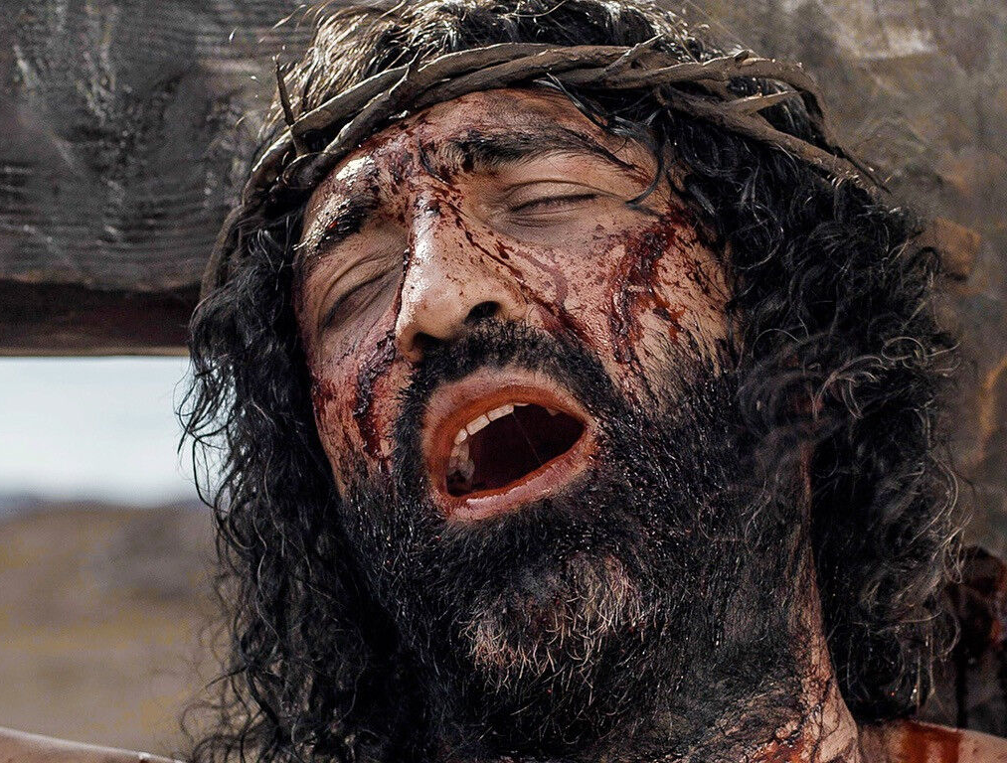
♦اعترف أنك كنت خاطئاً مُداناً رو 3: 23 رو 6: 23
♦آمن أن يسوع مات مكانك رو 5: 8 رو 10: 9

Slide 13
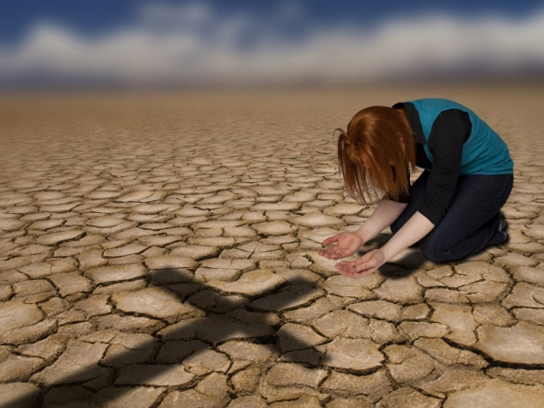
♦اعترف أنك كنت خاطئاً مُداناً رو 3: 23 رو 6: 23
♦آمن أن يسوع مات مكانك رو 5: 8 رو 10: 9
♦أطلب الرب ليخلصك رو 10: 13

Slide 14
3. تأكد أنه سيكون هناك يوم الدينونة الأخير (عب 9: 27)
☞ الملائكة سوف يفرزون الأشرار من الصالحين (وليس الصيادين)
☞ لن يكون هناك فرصة ثانية
☞ الدينونة دزء من رسالتنا
ماذا نتعلم؟

Slide 15
4. معاناة الأشرار رهيبة ولا تنتهي
☞ البكاء (الندم)
☞ صرير الأسنان
بحيرة النار (رؤ 20: 10-15؛ مت 25: 41)
من يجب أن نحذر؟
ماذا نتعلم؟

Slide 17
أمثال يسوع • BibleStudyDownloads.org
أحصل على هذا العرض التقديمي مجاناً
Notes:
Parables of Jesus (pj) link

